Slide 1

Data Analyst Test
Análisis Hotelero
Bernardo Bello
Desempeño Comercial

Slide 2
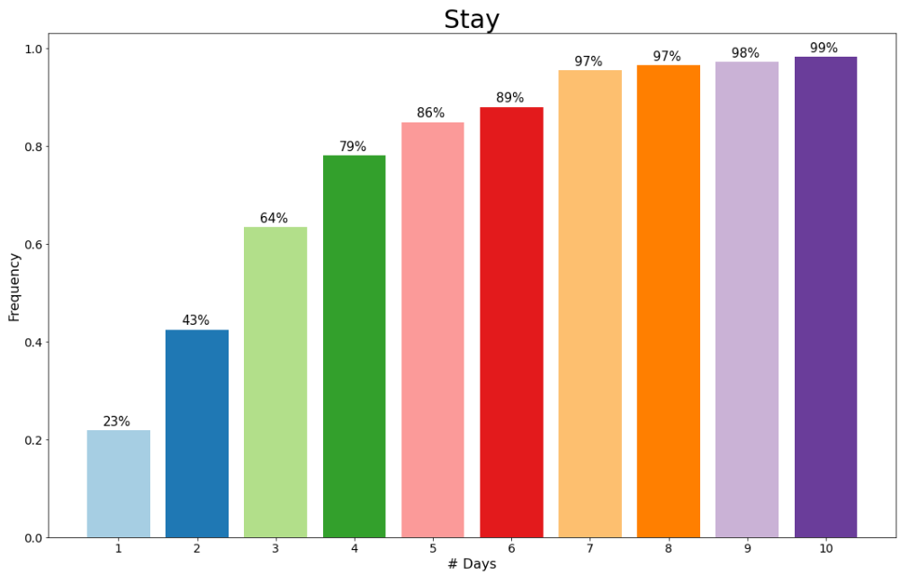
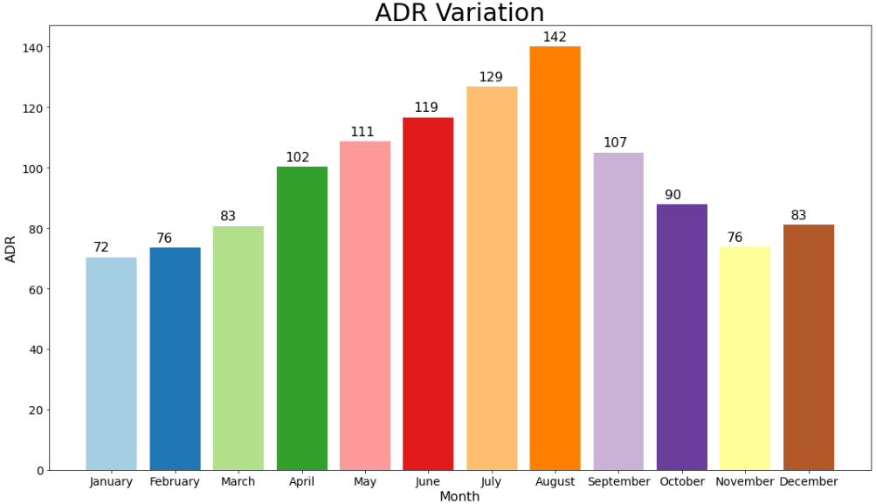
Descripción General
Reservaciones totales: 119,390.
66% en City Hotel.
34% en Resort Hotel.
Duración de las estadías: 1 a 4 días.
Average Daily Rate (adr): 201.
105 City Hotel.
95 Resort Hotel.
Temporada alta: Verano.
124 City Hotel.
189 Resort Hotel.

Slide 3
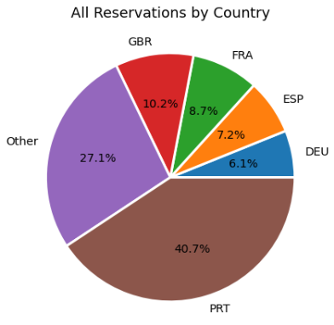
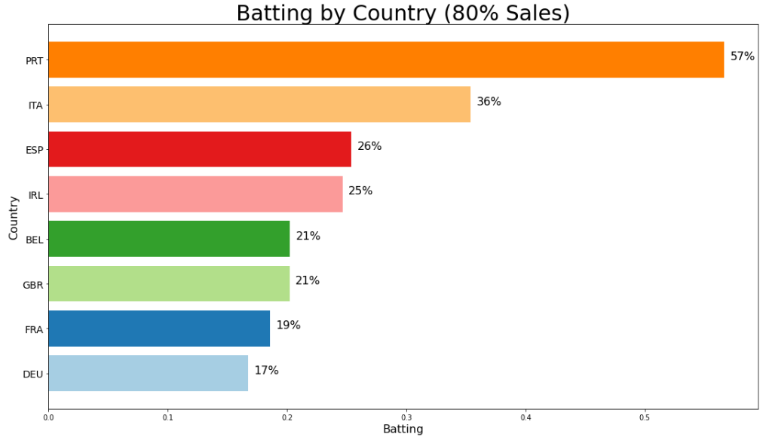
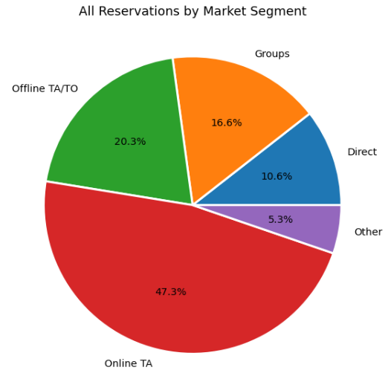
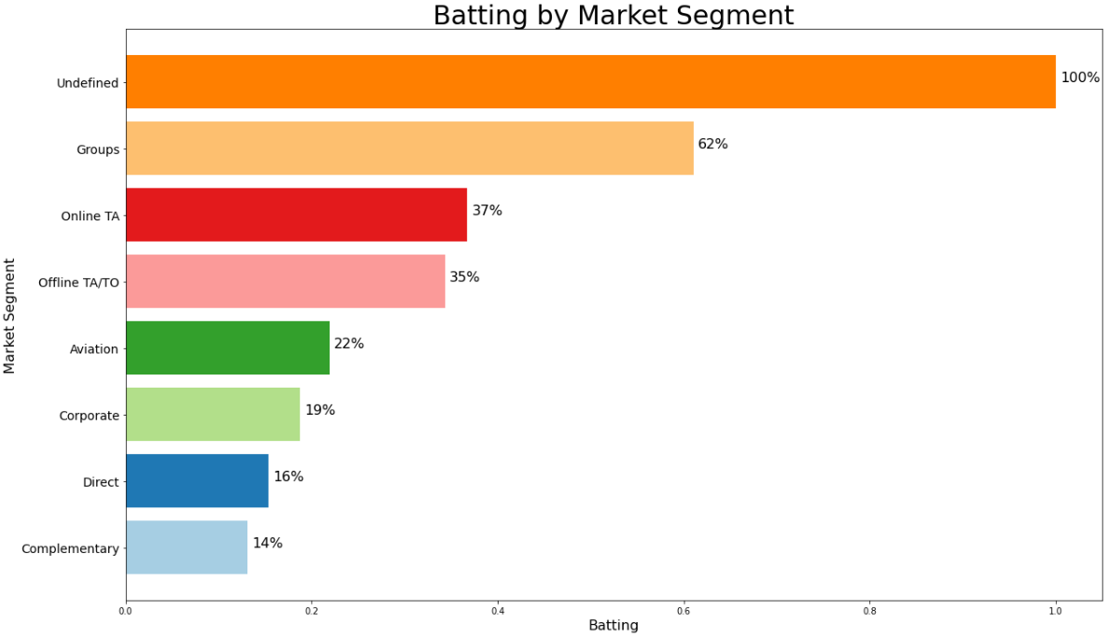
Descripción de las reservaciones
País de origen
Las reservaciones vienen principalmente de origen local (Portugal).
Sin embargo, también es donde tenemos mayor porcentaje de cancelaciones.
Segmentos de mercado
Los segmentos de mercado con mayor reservación son: Online TA, Offline TA/TO, Groups y Direct.
Donde tenemos mayor porcentaje relevante de cancelaciones es en el segmento Groups.

Slide 4
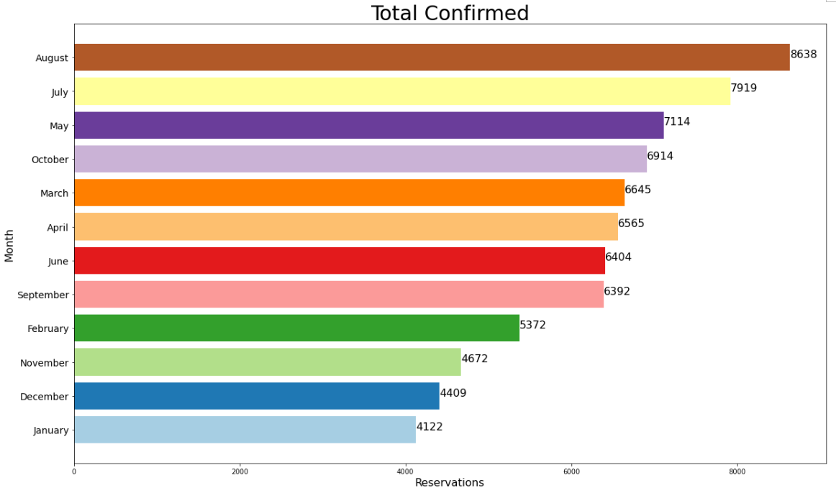
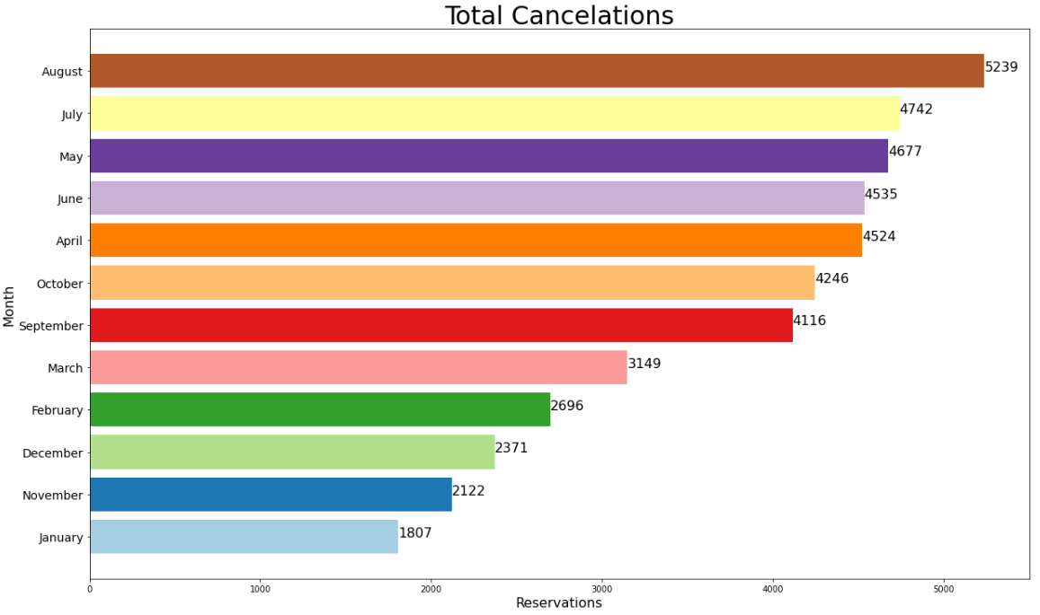
Actividad Mensual
Hubo un total de 44,224 cancelaciones, donde 75% son del City Hotel y 25% del Resort Hotel.
Los meses con mayor reservas confirmadas y mayor número de cancelaciones son Agosto, Julio y Mayo.

Slide 5
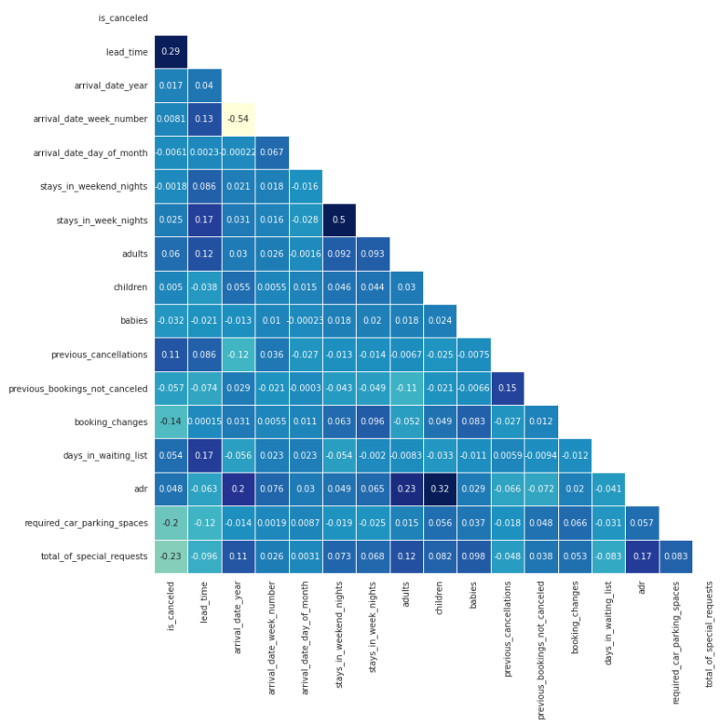
Otras Variables
Algunas relaciones que se pueden explorar más a fondo es el tiempo de anticipación de reserva y las cancelaciones.
Al igual que la relación entre el adr y las reservaciones en las cuales se incluyen niños.
En el caso del City Hotel, es te interés la lealtad en las reservaciones anteriores.
En el caso de Resort Hotel parece una relación entre el número de días de reserva y la anticipación de reserva.

Slide 6
Conclusiones
Las reservaciones son mayormente en el City Hotel, de Portugal y durante el verano.
Las reservaciones de más de 7 días casi no se realizan.
Las cancelaciones se dan principalmente en el City Hotel y el segmento Groups es el que más tiende a cancelar.
Hay algunas relaciones entre variables que se pueden explorar más a fondo debido a su correlación.

